Slide 1
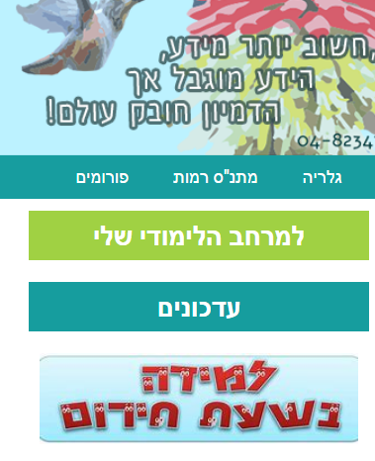
מצגת הדרכה להפעלת למידה מרחוק
נלמד:
GOOGLE MEET – פלטפורמה המאפשרת הוראה מרחוק, מחשב המורה משותף לכל תלמידי הכיתה, המורה יכולה לנהל כמעט שיעור רגיל ...
מרחבי למידה כיתתיים – כל מחנכת מנהלת את כיתתה מבחינת חומרי למידה , מטלות וכד'

Slide 2
GOOGLE MEET
מייל של משתמש רגיל אינו יכו להגיע ל - GOOGLE MEET
לפיכך יצרו עבורינו מייל ארגוני, דרכו נוכל להגיע ל - GOOGLE MEET
כתובת המייל: 310490@edu-Haifa.org.il סיסמה: mahoz2020
זאת היא כתובת מייל ארגונית מיוחדת לכל מורי בית ספר הבונים, ונכנס דרך גוגגל כרגיל.

Slide 3
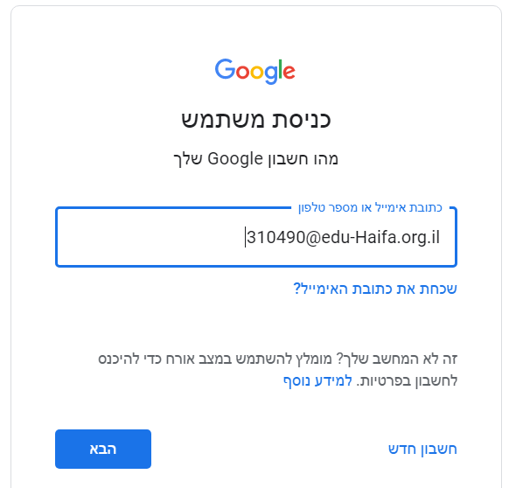
במר חשבון אחר והקלד

Slide 4
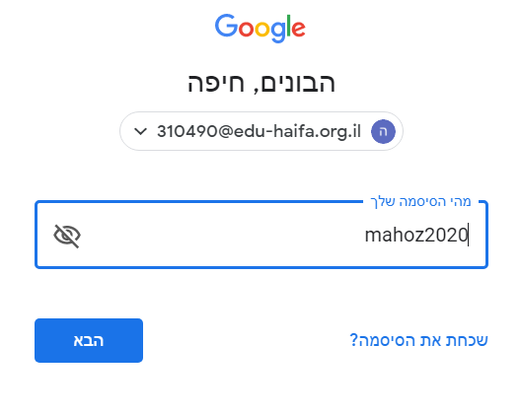
לחץ הבא והקלד סיסמה

Slide 5
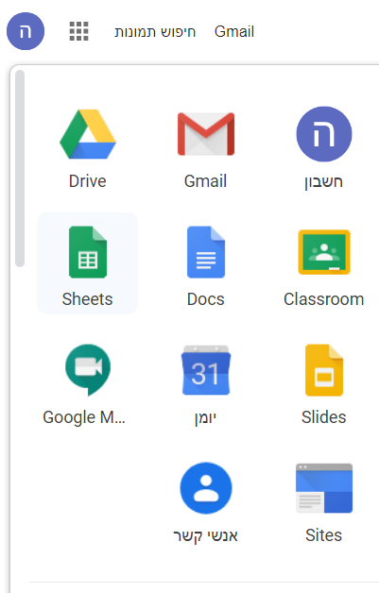
לוחצים על 9 נקודות
ונגלה לפנינו -
לוחצים על google meet ונכנסים למרחב המפגש

Slide 6
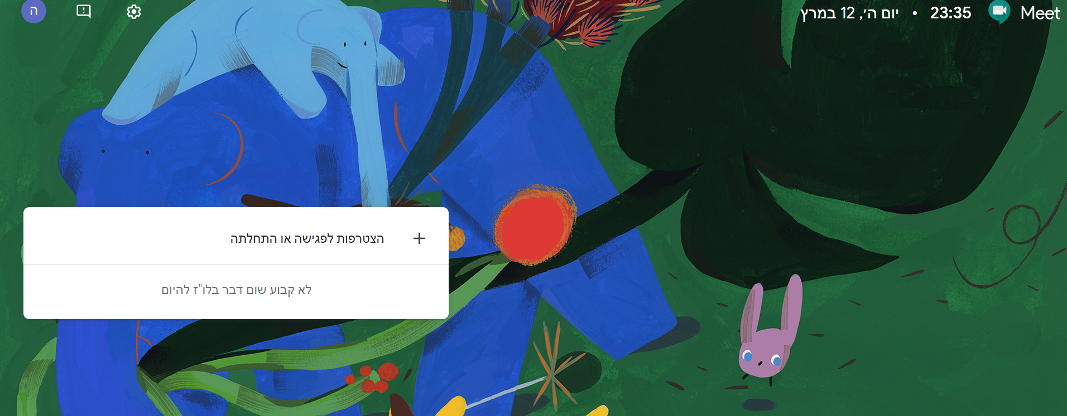
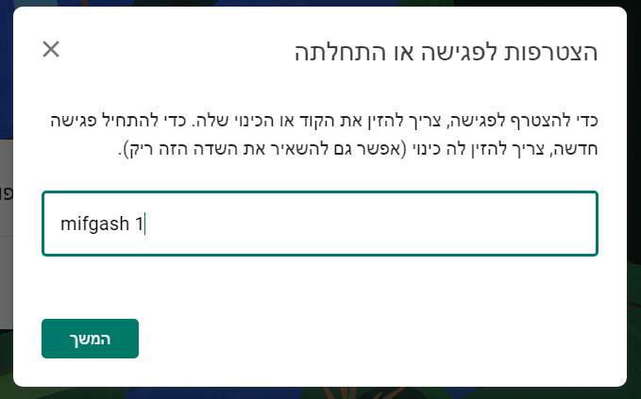
לוחצים על הצטרפות למפגש או התחלה
כותבים באנגלית שם מפגש כלשהו
ולוחצים המשך

Slide 7
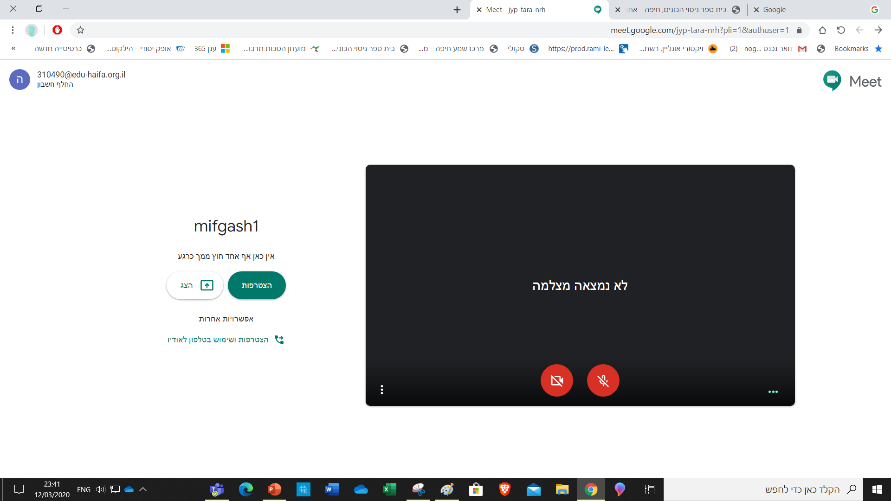
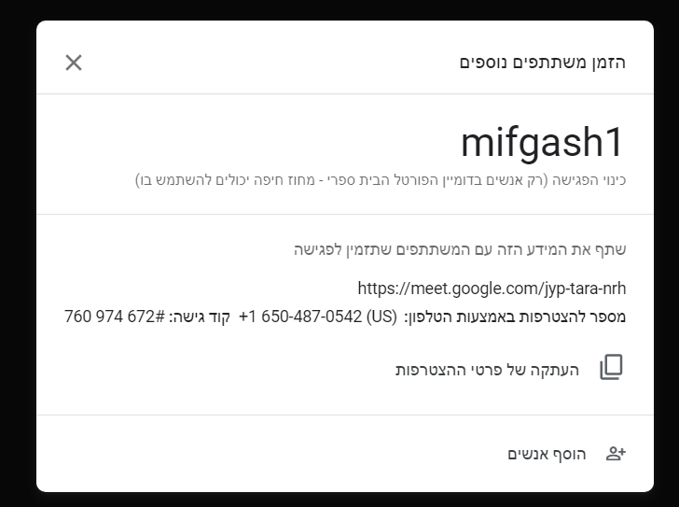
ואנחנו בפנים : לוחצים הצטרפות
לחץ העתקה של פרטי הצטרפות
הקישור הועתק, וניתן לשלוח אותו במייל או ווצאפ
לחיצה של תלמיד על הקישור תזמין אותו להצטרף
למפגש בו הוא רואה ושומע את מחשב המורה.

Slide 8
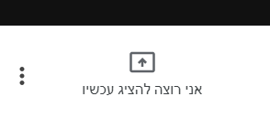
פינה שמאלית עליונה מציגה משתתפים התכתבות עם תלמידים
פינה שמאלית תחתונה מציגה את מסך המורה לכלל התלמידים
עדיף להשתיק רמקולים של משתתפים
קישורים וסרטונים
מדריך למשתמש סרטון הדרכה1 ,סרטון הדרכה2

Slide 9
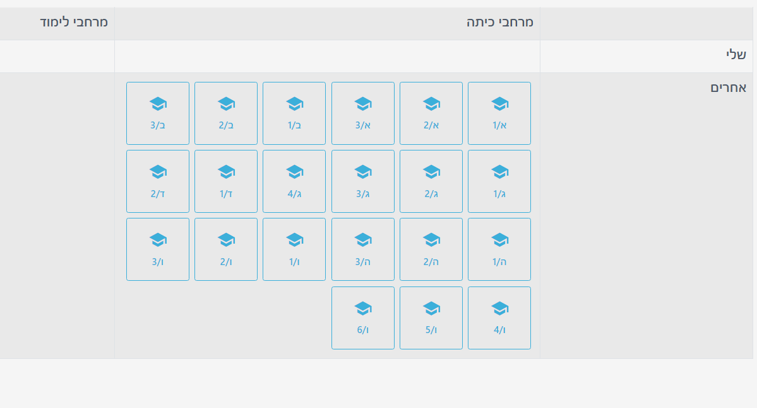
ונעבור למרחבי למידה כיתתיים

Slide 10
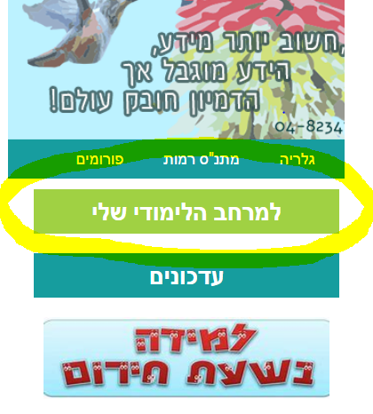
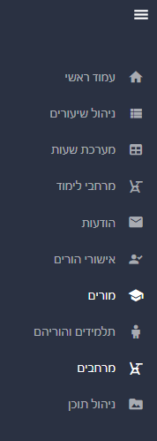
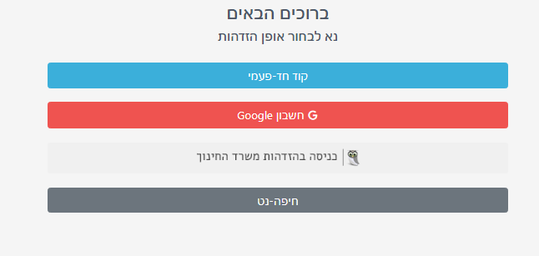
איך מגיעים למרחב כיתתי ? : דרך הקישור באתר
איך מגיעים למרחב כיתתי ? : דרך הקישור באתר
במסך הבא
בחרו כיצד להצטרף
מומלץ הזדהות משרד החינוך
לחצו על – מרחבים

Slide 11
אנחנו במרחב – לחצי על כיתתך וזה מה שתראי (נכנסתי ל א1 לדוגמה)
איך מגיעים למרחב כיתתי ? : דרך הקישור באתר
אל תגעו בכפתורים האלה, לפחות לא בשלב זה
ללחוץ על להוספת הודעה לתלמידים
ימי הולדת – מראה את תלמידי יום ההולדת לאותו חודש
מנהל הקבצים – מאפשר העלאת קבצים ומשימות, תחילה יש לפתוח תיקייה חדשה, חשבון, עברית , שפה, כללי ( כל מה שנחוץ לך)
חירום – יציג הודעות מטעם משרד החינוך.
פורום – כבר מוכר לכם מהעבר.

Slide 12
כל מה שנותר זה להשתדל לחייך לא קרה כלום זה רק ניסיון הכירות עם 2 כלים חשובים בקרוב נפגש להדרכה, ואז יהיה לכם מושג על מה אני מדבר.
איך מגיעים למרחב כיתתי ? : דרך הקישור באתר
ועכשיו לאט לאט פעלו לפי ההוראות ונסו לתרגל את 2 הכלים .
שבת שלום ובשורות טובות.

